Slide 1
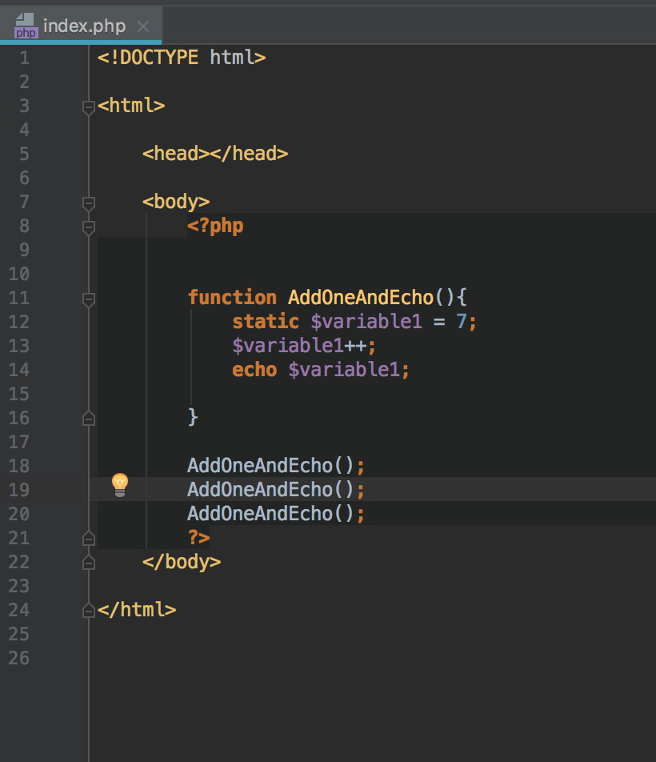
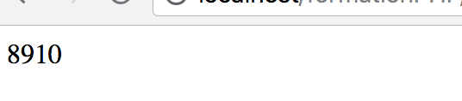
Les variables static permette de garder leur valeurs durant toute la durée de vie de programme même si il se trouve dans un scope de fonction.
On constate que la valeur de ma variable a été incrémenté de 1 a chaque fois et a conserver sa valeur a chaque incrémentation.

